Slide 1

Customer Service Portal
Kundenservice
mit freier Wahl
Open Source. Individuell eingerichtet.
Mit Ihrem Team weiterentwickelt.
Notes:
Kernpitch, ca. 10 Minuten für Folien 1–12. Folie 13 dient der internen Diskussion, Folie 14 technischen Rückfragen. Einstieg: CSP bündelt Supportzugänge und Wissen in einem eigenen Portal. Das Projektangebot umfasst Einrichtung und Integration.
Quelle: https://github.com/kieksme/csp-brand/blob/main/brand/README.md
Original-Logo: brand/assets/logo-light.svg, Nutzungsregeln BRAND-LICENSE.md. Arial dient als portabler Fallback für PowerPoint.

Slide 2
AUSGANGSLAGE
Der Support beginnt oft mit Rückfragen
„Ist mein System gestört?“
„Wer ist gerade zuständig?“
„Wo finde ich die richtige Anleitung?“
Informationen aus verschiedenen Quellen machen den Einstieg
unnötig aufwendig. Ein gemeinsames Portal schafft Orientierung.
CSP by kieks.me
02
Notes:
Als typische Situation beschreiben, nicht als erhobenen Marktbeleg. Fragen Sie die Zuhörer, welche Frage in ihrem Support besonders oft vorkommt. CSP soll die passenden Informationen früher im Prozess sichtbar machen.
Quellen / Grundlage:
https://github.com/kieksme/csp-brand/blob/main/brand/README.md
https://github.com/kieksme/csp/blob/main/docs/plugins.md

Slide 3
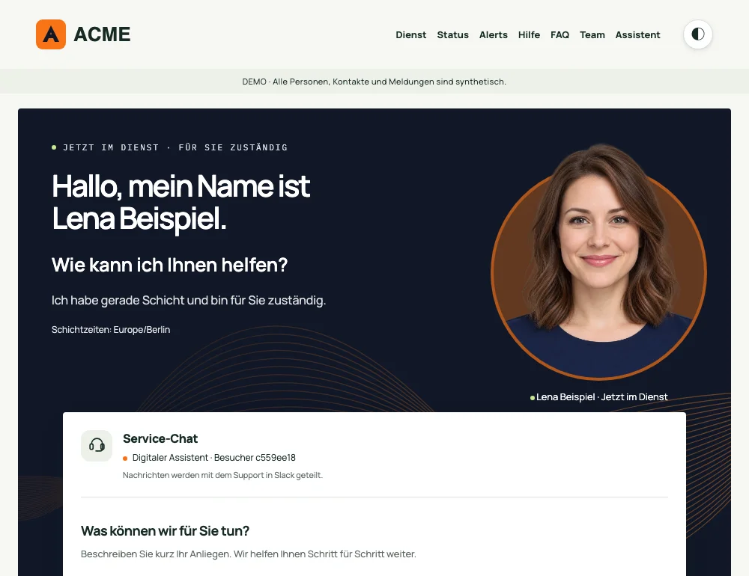
DAS PRODUKT
Ein Einstieg für Support und Systemstatus
Kunden finden Kontakte,
Bereitschaften, Status
und Supportwissen
an einem Ort.
Der Assistent nutzt die
Inhalte und Live-Quellen
der eigenen Instanz.
Produktdemo mit synthetischen Daten
CSP by kieks.me
03
Notes:
Die Ansicht stammt aus der synthetischen Acme-Demo. Keine Kundenreferenz und keine echten Kundendaten. Zeigen Sie Bereitschaft, Status und Assistenten im Screenshot. Ticketlinks führen in vorhandene Systeme. Das Portal stellt keine automatische Ticketanlage durch die KI in Aussicht.
Quellen / Grundlage:
https://github.com/kieksme/csp/blob/main/docs/plugins.md
https://github.com/kieksme/csp-acme
https://github.com/kieksme/csp-brand/blob/main/THIRD-PARTY-NOTICES.md

Slide 4
ENTLASTUNG
KI-Vorfilterung mit messbarem Ziel
80 %
Weniger manuelle Rückfragen
können Bearbeitungszeit
und Kosten senken.
Zielwert für die Vorfilterung
von Serviceanfragen
Wir prüfen den Effekt im Pilot
mit Ihren realen Anfragearten
und Ihrer Wissensbasis.
Noch keine eigene Messung.
Keine garantierte Einsparung.
CSP by kieks.me
04
Notes:
Die 80 Prozent stammen aus der vom Auftraggeber gesetzten Zielsetzung. Es gibt noch keine eigene Messung. Vorfiltern heißt zum Beispiel Kontext sammeln, Fragen einordnen und auf passende Inhalte hinweisen. Das ist weder eine Lösungsquote noch eine garantierte Kostensenkung. Der Pilot muss zeigen, was mit den tatsächlichen Anfragen und Wissensquellen erreichbar ist.
Quellen / Grundlage:
https://github.com/kieksme/csp-brand/blob/main/brand/README.md
https://github.com/kieksme/csp/blob/main/docs/chat.md
Zielwert vom Auftraggeber, ausdrücklich noch keine eigene Messung.

Slide 5
FREIE WAHL
Der Mensch bleibt direkt erreichbar
KI-Assistent auf Wunsch
Direkt zum Serviceteam
Fragen einordnen, passende Inhalte
finden und Kontext für den Support
vorbereiten.
KI jederzeit überspringen.
Hotline nutzen oder menschliche
Chat-Übernahme anfordern.
Bei menschlicher Übernahme pausiert der Bot.
Chat-Zugang erfordert ein eingerichtetes Support-Plugin.
Die vereinbarten Servicezeiten gelten.
CSP by kieks.me
05
Notes:
Die KI ist optional. Kunden können die Hotline nutzen oder mit einem eingerichteten Support-Plugin eine menschliche Übernahme anfordern, auch vor der ersten Nachricht an die KI. Das Supportteam übernimmt ausdrücklich, danach pausiert der Bot. Die tatsächliche Erreichbarkeit richtet sich nach den vereinbarten Servicezeiten. Kein Versprechen einer sofortigen Verbindung oder 24/7-Besetzung.
Quellen / Grundlage:
https://github.com/kieksme/csp-brand/blob/main/brand/README.md
https://github.com/kieksme/csp/blob/main/docs/chat.md
https://github.com/kieksme/csp/blob/main/docs/teams-support.md
https://github.com/kieksme/csp/blob/main/docs/slack-support.md
https://github.com/kieksme/csp/blob/main/docs/telegram-support.md

Slide 6
FUNKTIONSUMFANG
Acht Plugins für Ihr Serviceportal
Kontakt
KI-Chat
Hotline und Kontaktinformationen
Antworten aus Portalwissen und Live-Quellen
SIGNL4
Microsoft Teams
Bereitschaften und aktuelle Alerts
Menschlicher Support im Channel-Thread
Uptime Kuma
Slack
Monitorstatus und Vorfälle
Übernahme im Support-Channel
Inhalte & FAQ
Telegram
Prozesse und Ticketvorlagen
Ein Forum-Thema je Gespräch
Provider-Zugänge und Live-Anbindungen prüfen wir im Kundenprojekt.
CSP by kieks.me
06
Notes:
Der Katalog entspricht der geprüften Produktbaseline CSP 0.13.4. Teams, Slack und Telegram bauen auf dem Chat-Plugin auf. Integrationen brauchen die jeweiligen Zugänge und Konfiguration. Live-Verbindungen der Support-Provider sind pro Kundenprojekt zu verifizieren. SIGNL4 und Uptime Kuma liefern Informationen aus vorhandenen Quellen. Inhalte & FAQ bieten Links und kopierbare Vorlagen für externe Ticketsysteme.
Quellen / Grundlage:
https://github.com/kieksme/csp/blob/main/docs/plugins.md
https://github.com/kieksme/csp-brand/blob/main/src/data/plugins.ts

Slide 7
GESCHÄFTSMODELL
Open Source mit Projektangebot
Das Produkt
Das Projekt
CSP ist Open Source unter MIT.
Sie behalten Zugang zum Code
und können selbst weiterentwickeln.
kieks.me richtet Ihr Portal ein
und integriert es in Ihre Systeme.
Die Übergabe gehört zum Angebot.
Keine CSP-Lizenzgebühr.
Kein verpflichtendes CSP-Abonnement.
CSP by kieks.me
07
Notes:
CSP-Code ist MIT lizenziert. Verkauft werden Einrichtung, Anpassung, Integration und Übergabe. Keine laufende CSP-Lizenzgebühr und kein verpflichtendes CSP-Abonnement. Betrieb, KI und externe Anbieter können eigene laufende Kosten verursachen. Markenassets haben gesonderte Nutzungsregeln. Keine unbelegten Aussagen über Wettbewerber oder eine kostenlose Gesamtbetriebsrechnung.
Quellen / Grundlage:
https://github.com/kieksme/csp-brand/blob/main/brand/README.md
https://github.com/kieksme/csp/blob/main/LICENSE
https://github.com/kieksme/csp-brand/blob/main/docs/handover.md

Slide 8
KOSTEN UND LEISTUNGSUMFANG
Ein transparentes Projektangebot
Im vereinbarten Projekt
Separat offengelegt
Einrichtung und Branding
Integration der ausgewählten Plugins
Tests, Dokumentation und Übergabe
Hosting und Betrieb
KI-Modelle oder API-Nutzung
Lizenzen externer Anbieter
Umfang und Fremdkosten sind vor dem Start klar.
Weitere Unterstützung können Sie bei Bedarf beauftragen.
Ihr Team kann das Portal auch selbst weiterentwickeln.
CSP by kieks.me
08
Notes:
Die Darstellung beschreibt die Angebotslogik und ist kein verbindliches Angebot. Preis, Aufwand, Leistungen und Servicezeiten vereinbaren wir nach Klärung der Systeme und Anforderungen. Fremdkosten werden getrennt behandelt. Eine spätere Weiterentwicklung durch kieks.me ist ein gesonderter Auftrag und keine Pflicht. Keine Preise erfinden.
Quellen / Grundlage:
https://github.com/kieksme/csp-brand/blob/main/brand/README.md
https://github.com/kieksme/csp-brand/blob/main/docs/handover.md

Slide 9
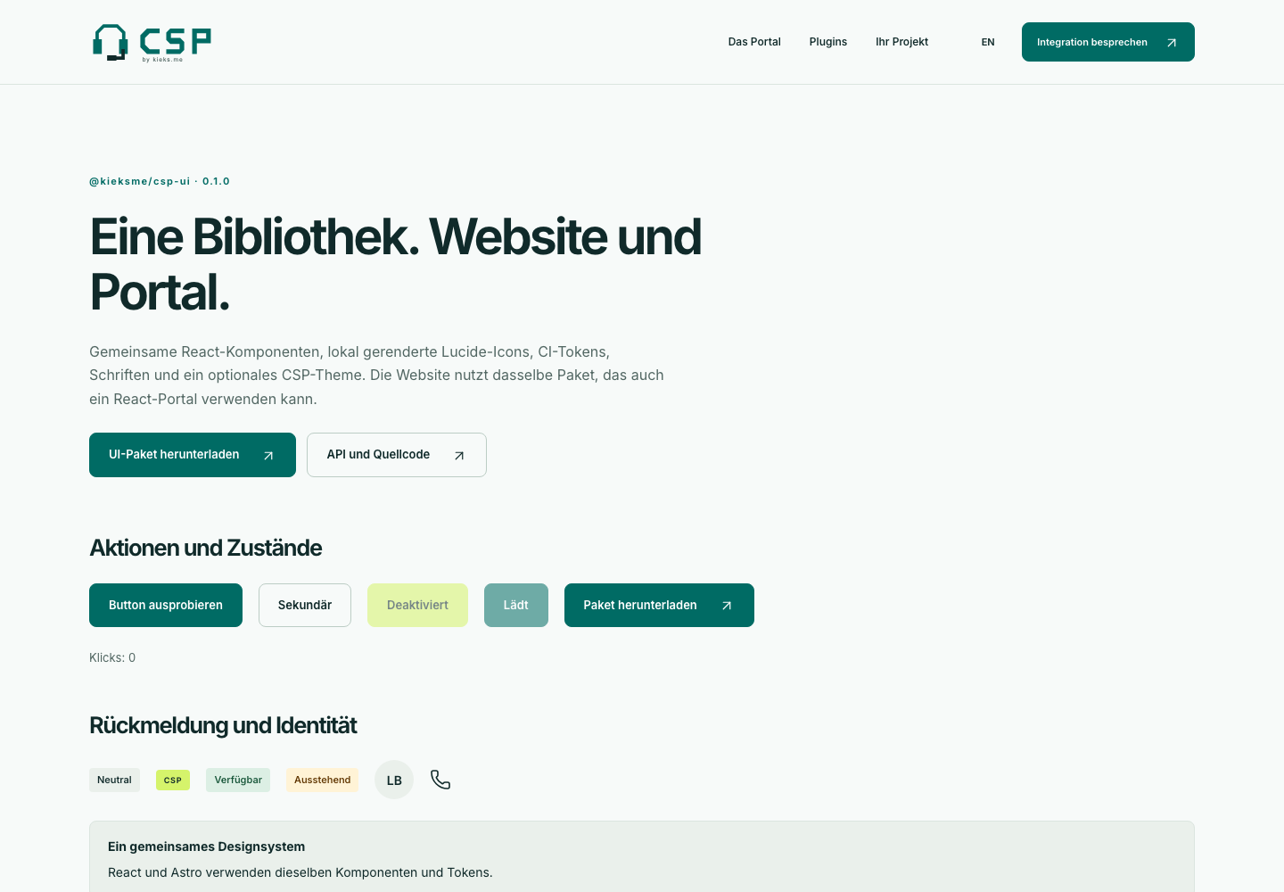
ÜBERGABE UND CORPORATE IDENTITY
Ihr Team entwickelt selbst weiter
Skills für Branding, Inhalte
und eigene Plugins begleiten
die Weiterentwicklung.
Gemeinsame UI-Komponenten
und CI-Tokens halten Website
und Portal konsistent.
Gemeinsame Bibliothek: @kieksme/csp-ui
CSP by kieks.me
09
Notes:
Das Paket enthält drei Kunden-Skills für Branding, Contentpflege und Plugin-Entwicklung. Sie führen die Kunden durch konkrete Arbeitsabläufe, ersetzen aber keine technische Verantwortung. Die UI-Bibliothek enthält React-Komponenten, CI-Tokens, Fonts und separat lizenzierte Brand-Assets. Sie wird als versionierter Tarball verteilt und ist nicht als npm-Veröffentlichung bestätigt. Die Brand-Seite nutzt dieselben Implementierungen. Installation und Interaktion wurden in einer temporären CSP-Instanz geprüft. Der Screenshot zeigt die öffentliche Komponenten-Demo, keinen Kundenbeleg.
Quellen / Grundlage:
https://github.com/kieksme/csp-brand/blob/main/docs/handover.md
https://github.com/kieksme/csp-brand/tree/main/packages/ui
https://csp-brand-kieksme.netlify.app/docs/components/

Slide 10
VORGEHEN
Ein Pilot mit messbarem Nutzen
01
Anwendungsfall wählen
Häufige Anfragearten und Erfolgskriterien festlegen.
02
Portal integrieren
Wissen, Statusquellen und einen Supportkanal anbinden.
03
Im Alltag prüfen
Antwortqualität, Übergaben und Bearbeitungszeit messen.
04
Übergeben und entscheiden
Skills, Code und Betrieb dokumentieren, Ausbau vereinbaren.
CSP by kieks.me
10
Notes:
Dies ist ein vorgeschlagenes Vorgehen, keine zugesagte Dauer. Mit einem begrenzten Anwendungsfall und klaren Quellen starten. Einen Supportkanal bewusst auswählen, direkte menschliche Erreichbarkeit im Pilot testen und Referenzanfragen dokumentieren. Nach dem Pilot gemeinsam über weitere Plugins und Betriebsumfang entscheiden.
Quellen / Grundlage:
https://github.com/kieksme/csp-brand/blob/main/brand/README.md
https://github.com/kieksme/csp-brand/blob/main/docs/handover.md
Vorgeschlagenes Pilotvorgehen für das Projektangebot.

Slide 11
ENTSCHEIDUNGSGRUNDLAGE
Was der Pilot messen soll
Entlastung
Qualität und Erreichbarkeit
Anteil sinnvoll vorgefilterter Anfragen
Manuelle Rückfragen je Anfrage
Bearbeitungszeit im Serviceteam
Korrekte Antworten aus den Quellen
Erfolgreiche menschliche Übergaben
Rückmeldung der Nutzer
Der Vergleich beginnt mit Ihrer heutigen Situation.
Einsparpotenzial bewerten wir inklusive Betrieb,
Modellkosten und Pflege der Wissensbasis.
CSP by kieks.me
11
Notes:
Vor dem Pilot eine Vergleichsbasis erfassen. Gleiche Anfragearten vor und während des Pilots betrachten und Zeitaufwand zur Pflege der Wissensbasis, KI-/Providerkosten sowie Supportzeiten einbeziehen. Vorfilterung ist von vollständig gelösten Anfragen zu trennen. Direktwahl zum Menschen darf keine versteckte Hürde erhalten. Die 80-Prozent-Marke bleibt ein Ziel, bis eigene Daten vorliegen. Keine ROI-Rechnung ohne Kundendaten.
Quellen / Grundlage:
https://github.com/kieksme/csp-brand/blob/main/brand/README.md
Vorgeschlagene Messgrößen, noch keine gemessenen Projektergebnisse.

Slide 12
NÄCHSTER SCHRITT
Ihr erster Anwendungsfall
Welche wiederkehrende Serviceanfrage
soll Ihr Team zuerst entlasten?
Ein kurzer Termin klärt Quellen, Supportkanal
und den passenden Pilotumfang.
kontakt@kieks.me
csp-brand-kieksme.netlify.app
CSP by kieks.me
12
Notes:
Kundenpitch hier abschließen. Den nächsten Termin an einer konkreten Anfrageart aufhängen: Was kommt häufig vor, welche Quellen sind vorhanden, welcher menschliche Supportkanal soll erreichbar sein? Ziel des Gesprächs ist ein begrenzter Pilotumfang, nicht sofort ein vollständiger Rollout. Bei Kollegen mit Folie 13 fortfahren. Quellen- und technischen Anhang nur bei Rückfragen nutzen.
Quellen / Grundlage:
https://github.com/kieksme/csp-brand/blob/main/brand/README.md
https://csp-brand-kieksme.netlify.app/

Slide 13
ZUSATZFOLIE FÜR KOLLEGEN
Für die interne Diskussion
Gemeinsame Produktbasis
Verantwortung im Pilot
Plugins und UI wiederverwenden.
Kundenanpassungen gezielt abgrenzen.
Erfahrungen in Skills dokumentieren.
Projektumfang und Ansprechpartner
benennen. Integration testen.
Betrieb und Wissenspflege klären.
Vorschlag: ein Pilotprojekt als Referenz für das Angebot.
Zuerst eigene Ergebnisse gewinnen. Danach entscheiden wir
über wiederholbare Leistungen und weitere Kundenprojekte.
CSP by kieks.me
13
Notes:
Nur für den internen Pitch. Vorschlag: einen verantwortlichen Ansprechpartner und ein erstes Pilotprojekt benennen. Die gemeinsame Produktbasis und UI reduzieren doppelte Entwicklungsarbeit, der tatsächliche Wiederverwendungsgrad ist noch pro Projekt zu prüfen. Leistungen als Projekt anbieten und Aufwand für Betrieb, Tests sowie Wissenspflege ausdrücklich einplanen. Das ist ein Entscheidungsvorschlag, kein bereits beschlossenes Vertriebsmodell.
Quellen / Grundlage:
https://github.com/kieksme/csp-brand/tree/main/packages/ui
https://github.com/kieksme/csp-brand/blob/main/docs/handover.md
https://github.com/kieksme/csp-brand/blob/main/brand/README.md
Interner Entscheidungsvorschlag.

Slide 14
ANHANG FÜR RÜCKFRAGEN
Technische Basis und Integrationsgrenzen
Produktbasis
Vor dem Kundenstart
React-PWA, Fastify und Plugin-SDK
Modellanbieter nach Konfiguration
Eigene Inhalte und Live-Quellen
Zugänge und Live-Verbindungen testen
Supportzeiten und Datenhaltung klären
Antwortqualität im Pilot prüfen
Die KI führt keine eigenständigen Ticket- oder Alert-Aktionen aus.
Produktbaseline: CSP 0.13.4. Quellen und Integrationsdetails
stehen in den jeweiligen Sprechernotizen.
CSP by kieks.me
14
Notes:
Baseline: CSP 0.13.4, geprüfter Katalog vom 13.10.2026. React/PWA und Fastify mit Plugin-SDK. OpenAI, Azure OpenAI und Ollama sind konfigurierbare Modellanbieter. KI-Antworten können fehlerhaft sein. KI-Chat führt keine eigenständige Ticket- oder Alert-Aktion aus. Teams, Slack und Telegram brauchen Chat-Plugin und Persistenz sowie providerbezogene Apps/Zugänge. Authentifizierung und anonyme Sitzungen hängen von der konkreten Integration ab. Provider-Live-Verbindungen und Datenschutz-/Betriebskonzept müssen vor Kundenstart geprüft werden. Auf dieser Folie keine zugesicherte Zertifizierung oder allgemeine DSGVO-Konformität behaupten.
Quellen / Grundlage:
https://github.com/kieksme/csp
https://github.com/kieksme/csp/blob/main/docs/plugins.md
https://github.com/kieksme/csp/blob/main/docs/chat.md
https://github.com/kieksme/csp/blob/main/docs/teams-support.md
https://github.com/kieksme/csp/blob/main/docs/slack-support.md
https://github.com/kieksme/csp/blob/main/docs/telegram-support.md

